Slide 1
Škola za medicinske sestre Vinogradska Profesionalna komunikacija u sestrinstvu Submisivnost Agresivnost
Gordana Major

Slide 2
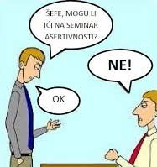
SUBMISIVNOST
Neasertivnost- pasivan način komunikacije koja se očituje izbjegavanjem izražavanja svojeg mišljenja i osjećaja u zastupanju i zaštiti svojih interesa, potreba i prava

Slide 3
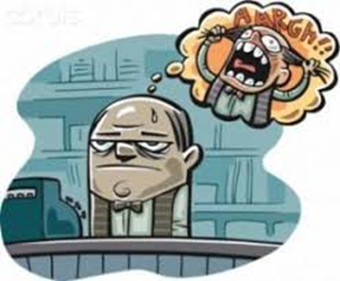
Nerijetko osobe imaju nisko samopoštovanje
Teško izražavaju osjećaje, bilo pozitivne bilo negativne što dugoročno predstavlja opasnost od razvoja depresije, agresije ili psihosomatskih bolesti

Slide 4
Najčešći razlozi za submisivno ponašanje:
Strah da ne razočaramo ili naljutimo druge osobe
Strah od odbacivanja ili osvećivanja
Strah da ne povrijedimo druge osobe
Izbjegavanje preuzimanja odgovornosti

Slide 5
Nepoznavanje osobnih i profesionalnih pravila
Nepoznavanje vještina asertivnosti
Predrasude o ljudskim pravima

Slide 6
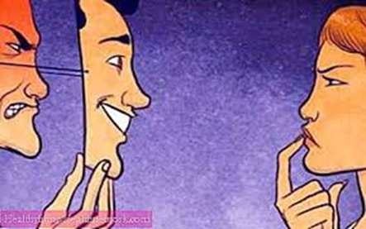
Submisivna komunikacija je:
Neizravna
Neiskrena
Prikriva naše misli i osjećaje
Poticana kroz povijest
Namjera joj je- UDOVOLJAVANJE DRUGIMA

Slide 7
Submisivno ponašanje može imati i prednosti:
Ako ste jadni i nesposobni drugi će se izboriti za vas, raditi umjesto vas
Ako se ne izjašnjavate, ne reagirate, ostavljate dojam mirne i staložene osobe

Slide 8
Ako ne postavljate pitanja mislit će da sve znate

Slide 9
Submisivne osobe za sebe misle da nisu u redu, a za druge misle da jesu
Nesigurne
Kolebljive
Prečesto se koriste isprikama
Ne gledaju sugovornika u oči

Slide 10
Zauzimaju pognuti stav tijela
Prevladavaju nervozne geste i tjelesne kretnje
Ne uspijevaju se izboriti za sebe

Slide 11
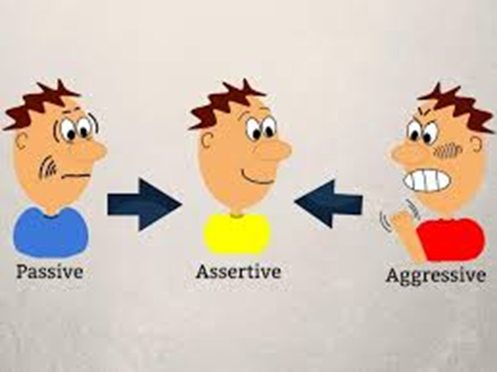
AGRESIVNOST
Oblik ponašanja u komunikaciji i u odnosima koji se očituje u izražavanju vlastitih želja, osjećaja i mišljenja te u zastupanju vlastitih interesa/potreba na račun drugih

Slide 12
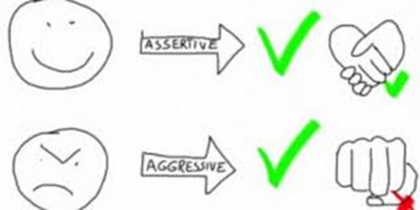
Agresivni pojedinci nastoje dominirati drugima s nakanom da se netko fizički ili psihički povrijedi

Slide 13
Važno je razlikovati ljutnju od agresije
Ljutnja je doživljaj koji se pojavljuje kao reakcija na zamišljenu ili stvarnu nepravdu, bol ili frustraciju
Asertivnost je način da izrazimo ljutnju, a očuvamo svije samopoštovanje i samopoštovanje sugovornika

Slide 14
Agresija je pogrešan odgovor na osjećaj ljutnje
Izbor agresivnog ponašanja:
Ne ostavlja dovoljno poštovanja za druge osobe
Brzo dovodi do kratkoročnog postizanja rezultata
Narušava naš odnos s drugom osobom
Izaziva frustracije
Namjera- DOMINIRATI

Slide 15
Agresija se izražava kao:
Aktivna agresija kojom prevladavaju fizički i verbalni napadi
Pasivna agresija pri kojoj nastaju štetne posljedice namjernim nepoduzimanjem akcije (ne pomoći nekomu zbog osjećaja neprijateljstva i mržnje)
manipulativnost

Slide 16
Agresivne osobe vjeruju da su samo one u pravu i u pravilu one kreću u napad, optuživanje i ponižavanje sugovornika

Slide 17
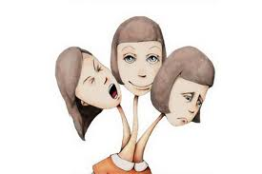
Pasivno agresivno ponašanje
- Pojedinci se izvana doimaju pasivni, ali reagiraju iz prikrivene ljutnje na indirektan način „iza scene”.

Slide 18
Manipulativnost
Oblik prikrivenog indirektnog i povređujućeg agresivnog ponašanja
Često se koriste sarkastičnim riječima, podcjenjuju sugovornika i koriste se tračevima, lažima i prijevarama
Ignoriraju druge, imaju zlovoljan smiješak na licu, malokad iznose svoje misli, želje i osjećaje

Slide 20
Sestrinske intervencije s agresivnim pacijentom ovise o fazi agresivne krize, a temelje se na:
Razvijanju odnosa u kojem se pacijent može ljutiti, a da ne reagira agresijom
Izgradnji povjerenja (skromnošću i prihvaćanjem)
Poštovanju potrebe za privatnošću
Primjerenoj komunikaciji

Slide 21
Osiguranju osobne odgovornosti
Predviđanju mogućnosti agresivnog reagiranja i primjerenog djelovanja
Smanjenju rizika od ozljeđivanja
Djelovanju po modelu promatrati, planirati, djelovati
Primjeni ordinirane terapije

Slide 23
Medicinska sestra treba razvijati asertivne vještine komunikacije koje pomažu u prevenciji i rješavanju konfliktnih situacija

